Slide 1
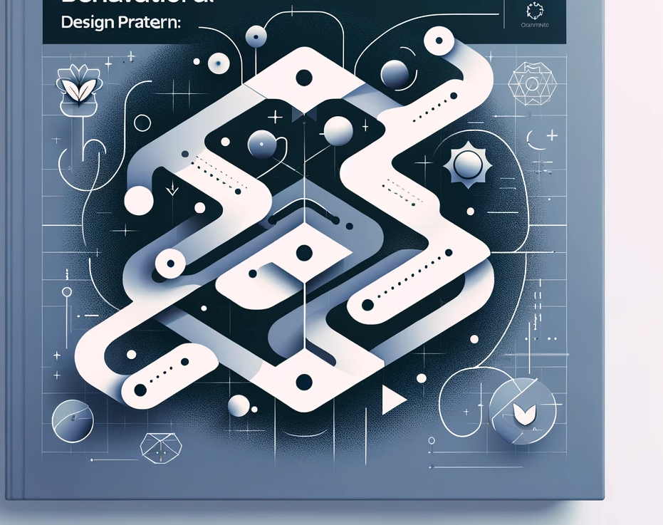
State
Padrões de Projeto Comportamentais I
Prof. Me Jefferson Passerini

Slide 2
Padrões de Projetos Comportamentais – State
O State permite que um objeto altere o seu comportamento quando o seu estado interno muda. O objeto parecerá ter mudado de classe.

Slide 3
Padrões de Projetos Comportamentais – State
Em alguns contextos de desenvolvimento de software existem objetos que se comportam de forma diferente conforme o estado em que se encontram.
Nestes casos pode ser muito trabalhoso gerenciar tais mudanças de estado, além de gerar classes enormes, com diversas operações condicionais que definem se é possível migrar de um estado para o outro.
É comum encontrar classe com um atributo estado (status) que utilizam valores inteiros ou constantes para representar o estado interno em que um objeto se encontra.
Toda a lógica de transição entre estados costuma ficar na própria classe.

Slide 4
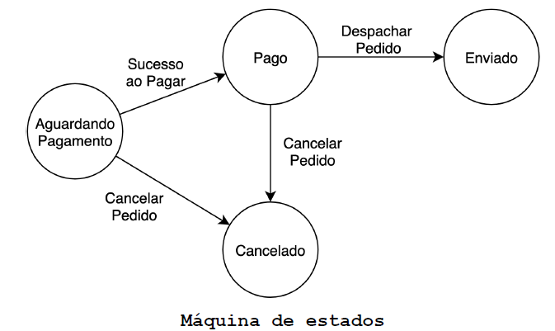
Padrões de Projetos Comportamentais – State
Considere um pedido em um e-commerce onde tal pedido pode passar pelos estados:
Um pedido é inicializado no estado Aguardando Pagamento.
Um pedido pode ir para o estado Pago, se e somente se, estiver no estado Aguardando Pagamento e a ação Sucesso ao Pagar for solicitada.
Um pedido pode ir para o estado Cancelado, se e somente se, estiver nos estados Aguardando Pagamento ou Pago e a ação Cancelar Pedido for solicitada.
Um pedido pode ir para o estado Enviado, se e somente se estiver no estado Pago e ação Despachar Pedido por solicitada.

Slide 5
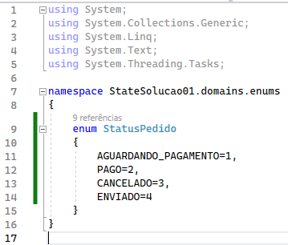
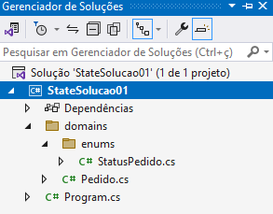
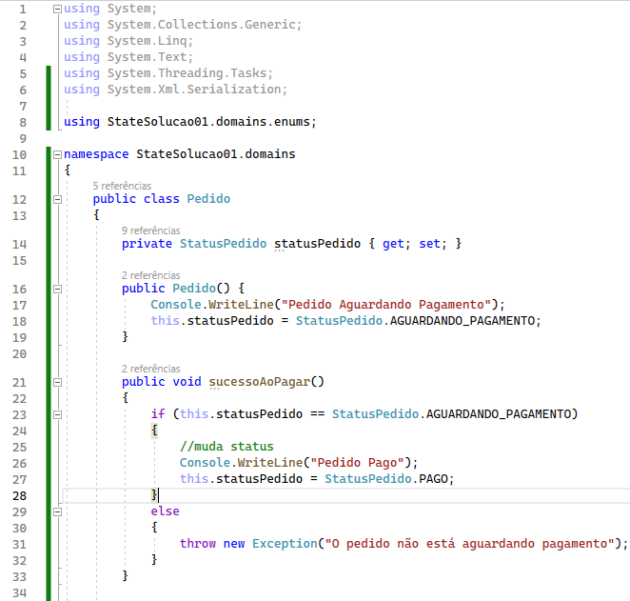
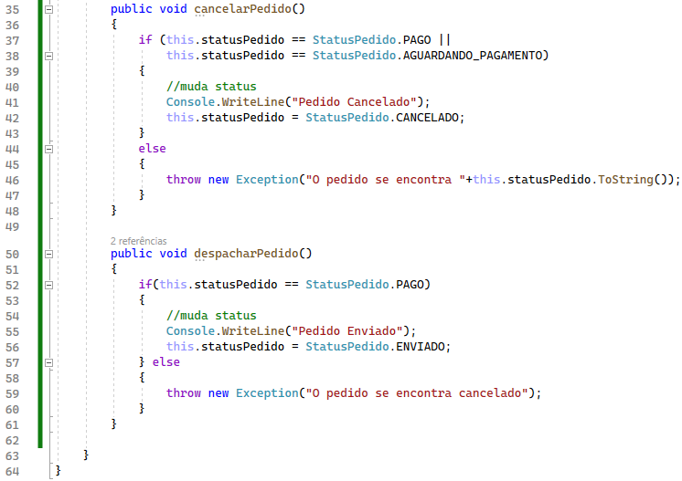
Padrões de Projetos Comportamentais – State
C# - Solução 01 - Problema
Enum→
Classe Pedido

Slide 6
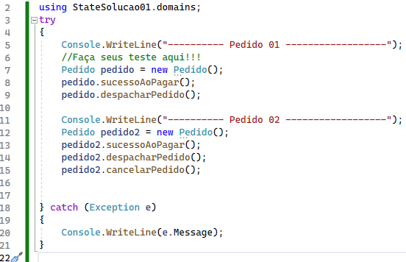
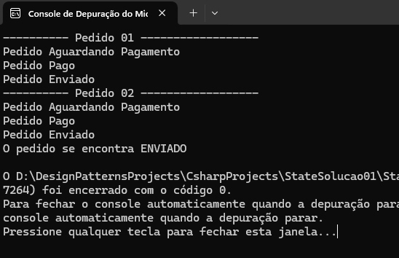
Padrões de Projetos Comportamentais – State
C# - Solução 01 - Problema
Faça seus Testes

Slide 7
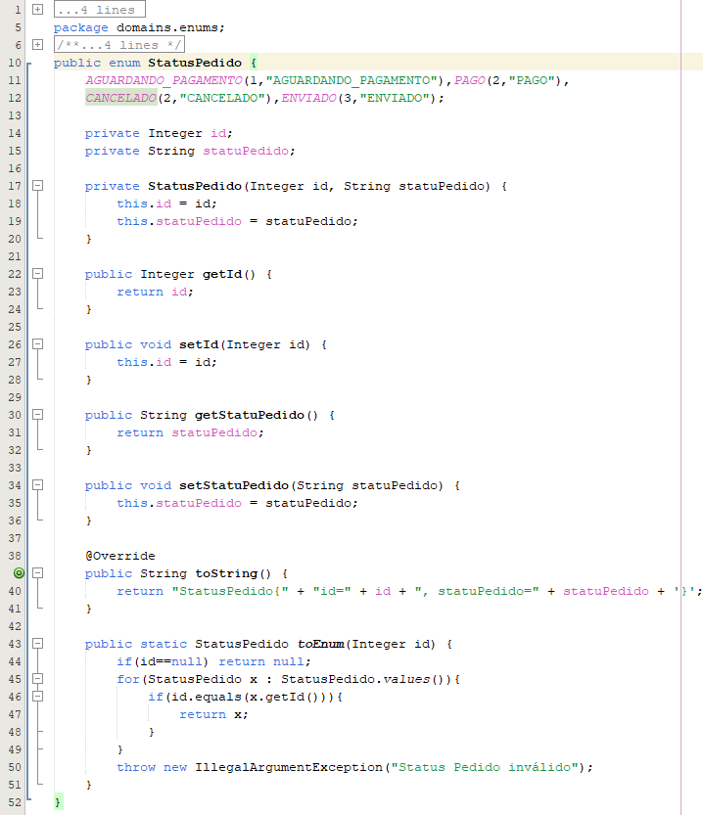
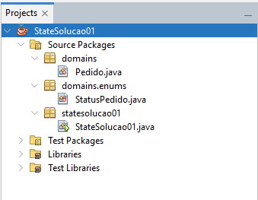
Padrões de Projetos Comportamentais – State
Java - Solução 01 - Problema
Enum

Slide 8
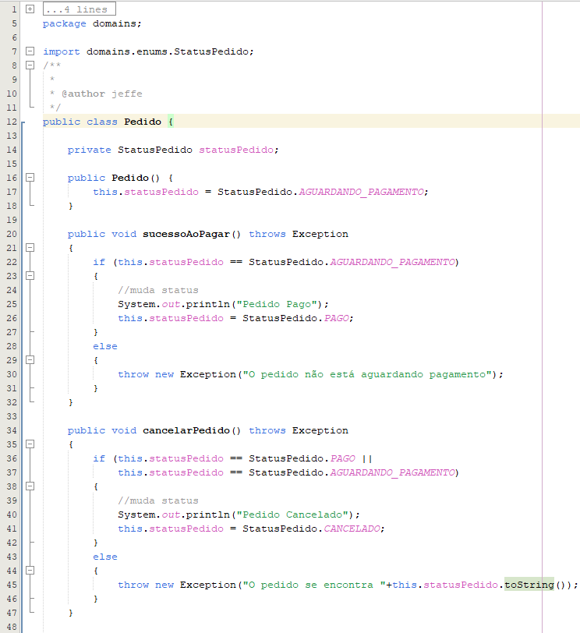
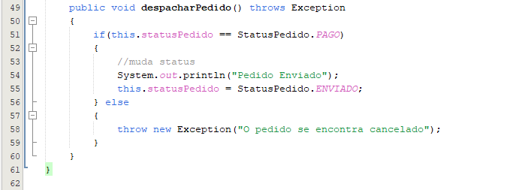
Padrões de Projetos Comportamentais – State
Java - Solução 01 - Problema
Pedido

Slide 9
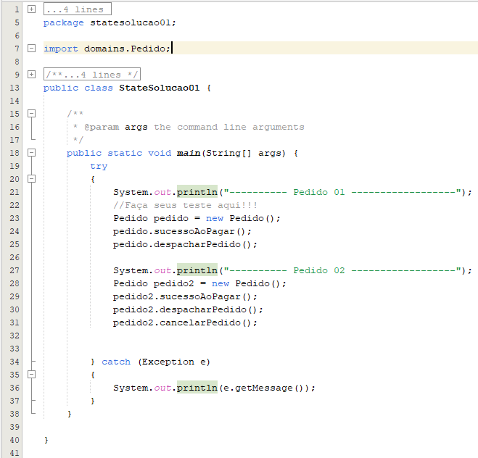
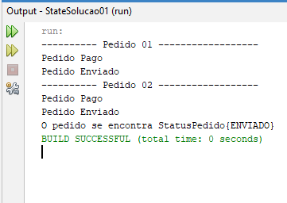
Padrões de Projetos Comportamentais – State
Java - Solução 01 - Problema
Faça seus Testes

Slide 10
Padrões de Projetos Comportamentais – State
Problema dessa solução:
E se surgissem outros estados de transição no pedido como Aguardando Envio e outros;
Imagine quanto a classe que foi implementada não iria crescer e aumentar em complexidade para sua compreensão.
Geraria enums com mais itens.
Maior encadeamento de Ifs dentro da classe Pedido.
Assim o código apresentado não é muito escalável.
Entre outros problemas.

Slide 11
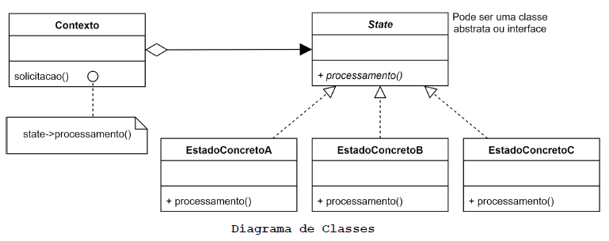
Padrões de Projetos Comportamentais – State
O Padrão State – Quando Utilizar?
Quando o comportamento de um objeto depende do seu estado interno, e com base nele muda seu comportamento em tempo de execução
Quando operações possuírem instruções condicionais grandes que dependam do estado interno do objeto. Frequentemente várias destas operações terão as mesmas estruturas condicionais.

Slide 12
Padrões de Projetos Comportamentais – State
O Padrão State – Componentes
Contexto: é a classe que pode ter vários estados internos diferentes.
Ela mantém uma instância de uma subclasse EstadoConcreto que define seu estado interno atual.
Sempre que uma solicitação é feita ao Contexto, ela é delegada ao estado atual para ser processada.

Slide 13
Padrões de Projetos Comportamentais – State
O Padrão State – Componentes
State: define uma interface (ou classe abstrata) comum para todos os estados concretos.
EstadoConcreto: lidam com as solicitações provenientes do contexto.
Cada EstadoConcreto fornece a sua própria implementação de uma solicitação.
Deste modo, quando o Contexto muda de estado interno o seu comportamento também muda.

Slide 14
Padrões de Projetos Comportamentais – State
Refatorando a aplicação
O padrão State sugere que cada um dos estados se torne um objeto que irá compor o objeto Contexto (instância da classe Pedido).
Um objeto Contexto é aquele que muda seu estado conforme a situação em que se encontra, e por consequência muda seu comportamento.
Deste modo o objeto Contexto parece ser uma instância de outra classe (A classe Pedido parecerá ter mudado de código), porém, tal mudança acontece devido a alteração do objeto que o compõem.

Slide 15
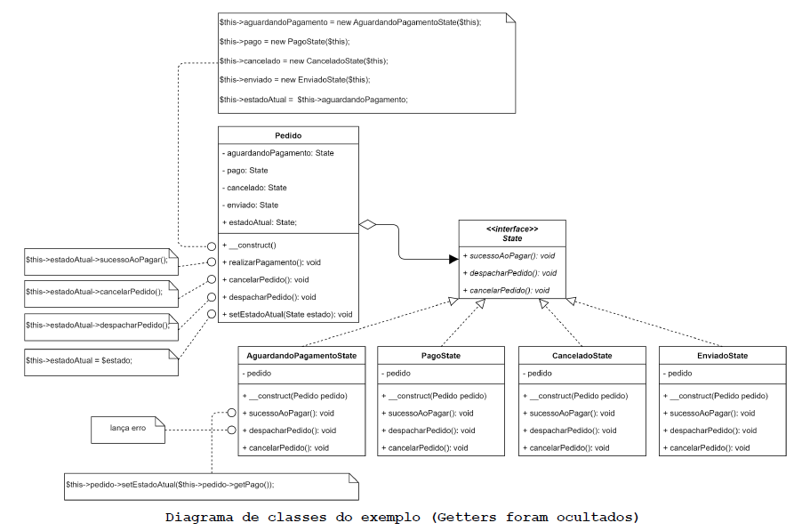
Padrões de Projetos Comportamentais – State
5 – Atributo estadoAtual (tipo State) define o atual estado de comportamento da classe Contexto (Pedido)
1 - Cada estado é representado em uma classe
4 - Cada estado é representado por um atributo do tipo State na classe Contexto
3 – Cada transição se torna um método da interface State
2 - Todos a classes concretas implementam a interface State
2 – São responsáveis pela implementação dos comportamentos e de suas possíveis transições de estado

Slide 16
Padrões de Projetos Comportamentais – State
Consequências
O padrão State encapsula o comportamento específico de um estado, e como o objeto de contexto deve se comportar em cada estado.
O padrão coloca todo o comportamento associado a um estado específico em um objeto separado, assim, todo código referente a tal comportamento fica em uma subclasse EstadoConcreto.
Novos estados podem ser adicionados facilmente, apenas definindo novas subclasses EstadoConcreto.
As transições de estado se tornam explícitas
Quando um objeto define seu estado atual apenas em termos de valores de dados internos (constantes ou inteiros), suas transições de estado não tem representação especifica.
Tais valores aparecem somente como atribuições para variáveis.
Estados podem proteger seu contexto interno de transições de inconsistências, porque as transições são processadas à nível de estado e não a nível de contexto.

Slide 17
Padrões de Projetos Comportamentais – State
Relações com outros padrões
O Bridge, State, Strategy (e de certa forma o Adapter) têm estruturas muito parecidas. De fato, todos esses padrões estão baseados em composição, o que é delegar o trabalho para outros objetos.
Contudo, eles todos resolvem problemas diferentes. Um padrão não é apenas uma receita para estruturar seu código de uma maneira específica. Ele também pode comunicar a outros desenvolvedores o problema que o padrão resolve.
17

Slide 18
Padrões de Projetos Comportamentais – State
Relações com outros padrões
O State pode ser considerado como uma extensão do Strategy.
Ambos padrões são baseados em composição: eles mudam o comportamento do contexto ao delegar algum trabalho para objetos auxiliares.
O Strategy faz esses objetos serem completamente independentes e alheios entre si. Contudo, o State não restringe dependências entre estados concretos, permitindo que eles alterem o estado do contexto à vontade.
18

Slide 19
Implementação State – C# Solução 02
Padrões de Projeto Comportamentais I
Prof. Me Jefferson Passerini

Slide 20
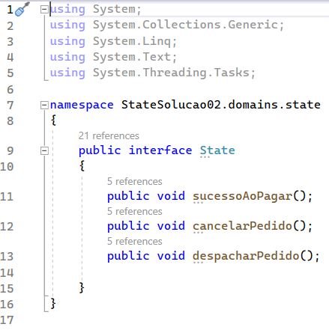
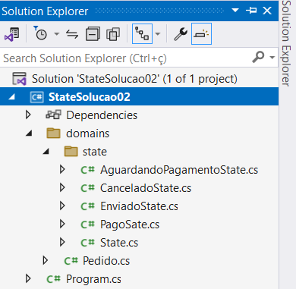
Padrões de Projetos Comportamentais – State
C# - Solução 02 – Solução Parcial

Slide 21
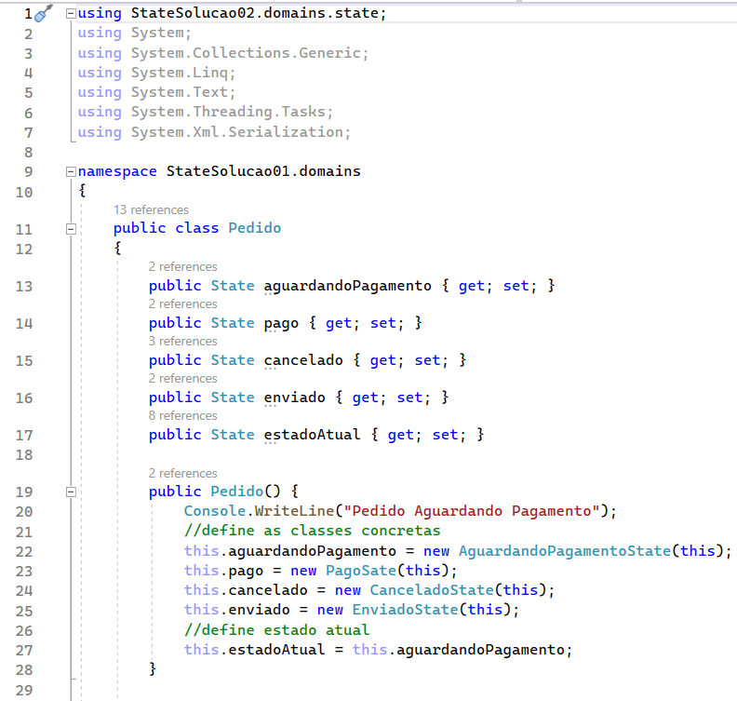
Padrões de Projetos Comportamentais – State
C# - Solução 02 – Solução Parcial

Slide 22
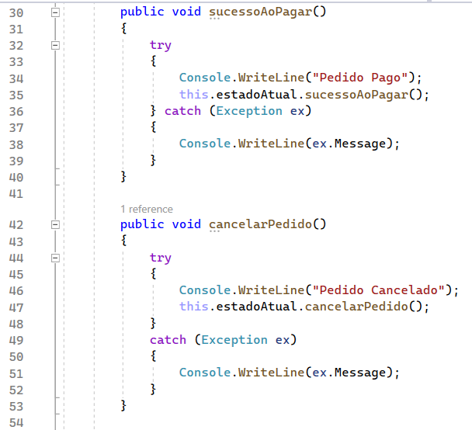
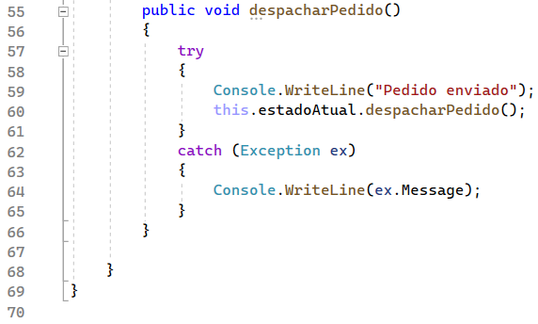
Padrões de Projetos Comportamentais – State
C# - Solução 02 – Solução Parcial

Slide 23
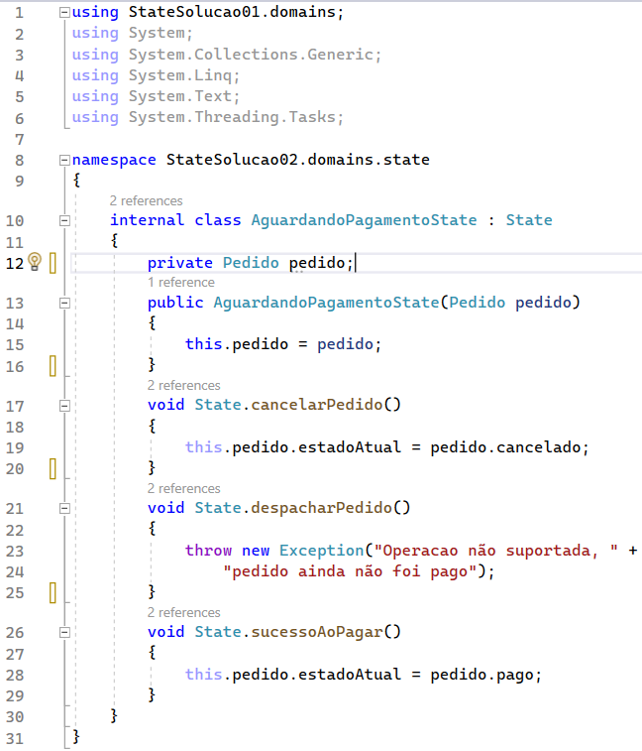
Padrões de Projetos Comportamentais – State
C# - Solução 02 – Solução Parcial

Slide 24
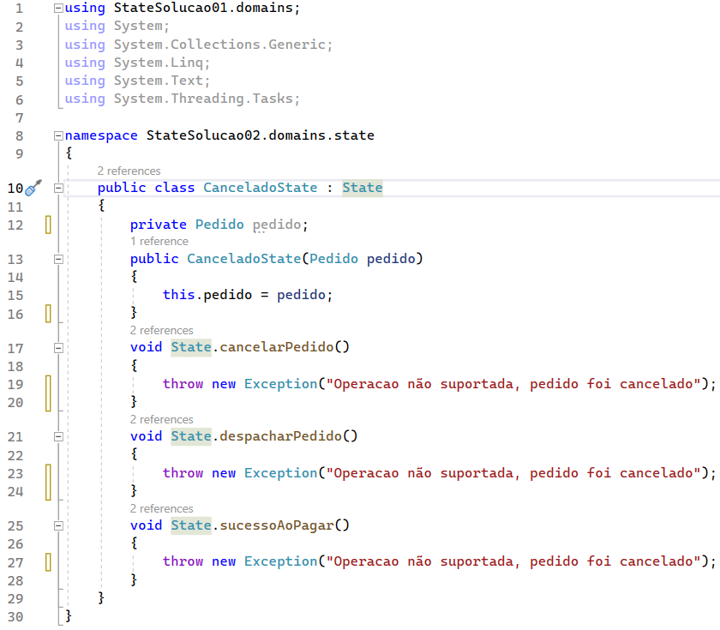
Padrões de Projetos Comportamentais – State
C# - Solução 02 – Solução Parcial

Slide 25
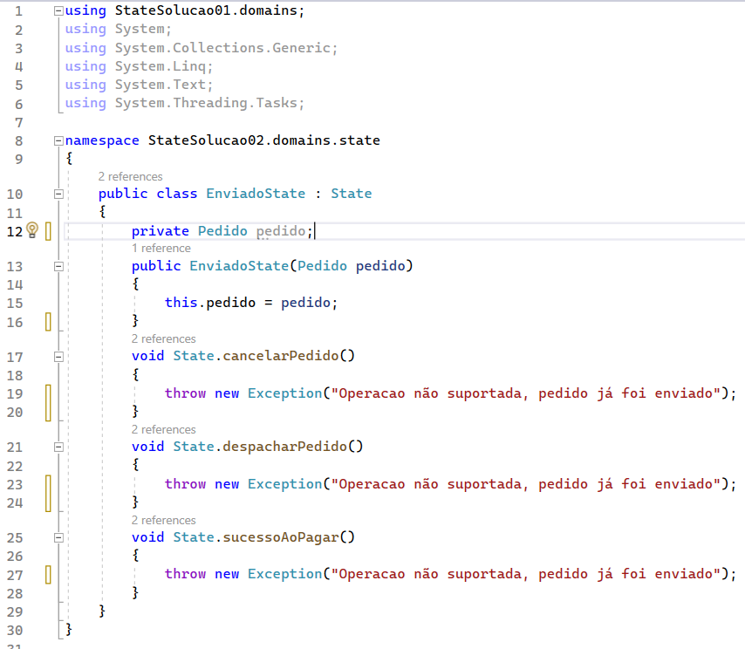
Padrões de Projetos Comportamentais – State
C# - Solução 02 – Solução Parcial

Slide 26
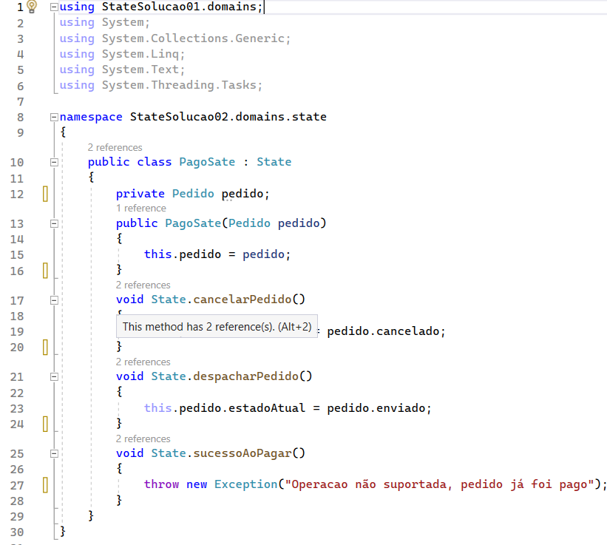
Padrões de Projetos Comportamentais – State
C# - Solução 02 – Solução Parcial

Slide 27
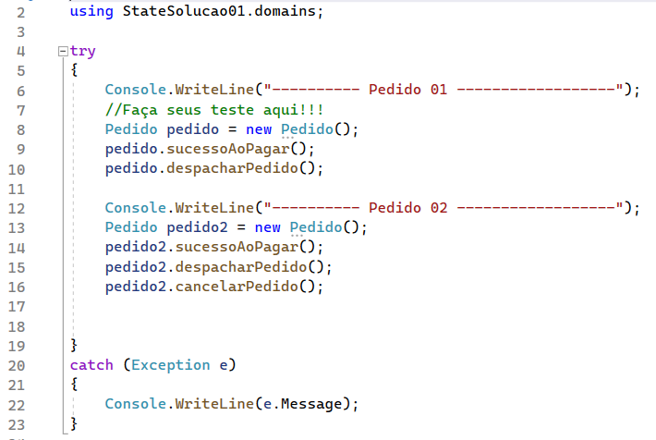
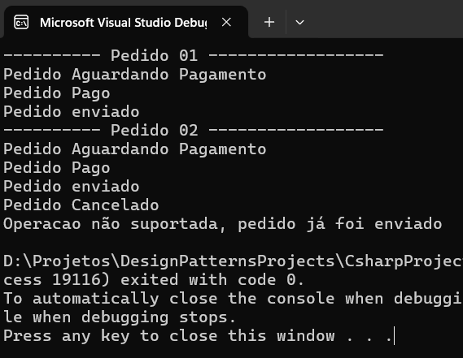
Padrões de Projetos Comportamentais – State
C# - Solução 02 – Solução Parcial

Slide 28
Implementação State – Java Solução 02
Padrões de Projeto Comportamentais I
Prof. Me Jefferson Passerini

Slide 29
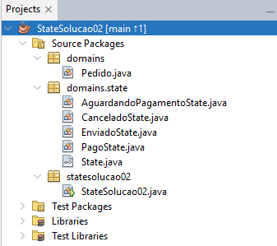
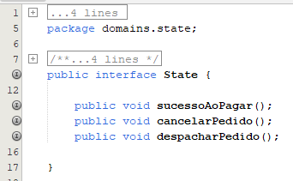
Padrões de Projetos Comportamentais – State
Java - Solução 02 – Solução Parcial

Slide 30
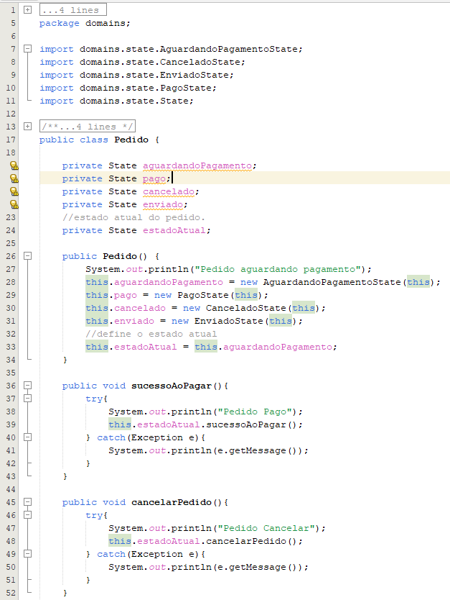
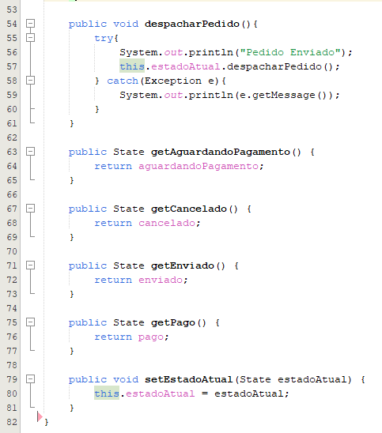
Padrões de Projetos Comportamentais – State
Java - Solução 02 – Solução Parcial

Slide 31
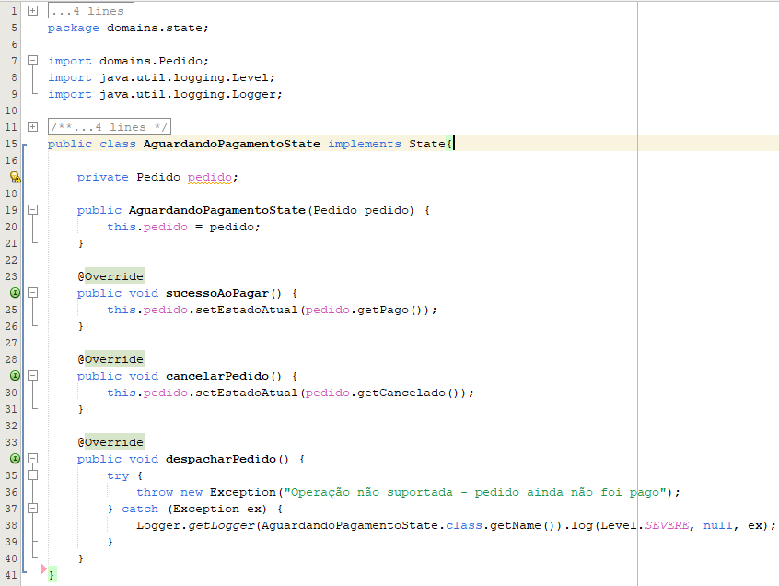
Padrões de Projetos Comportamentais – State
Java - Solução 02 – Solução Parcial

Slide 32
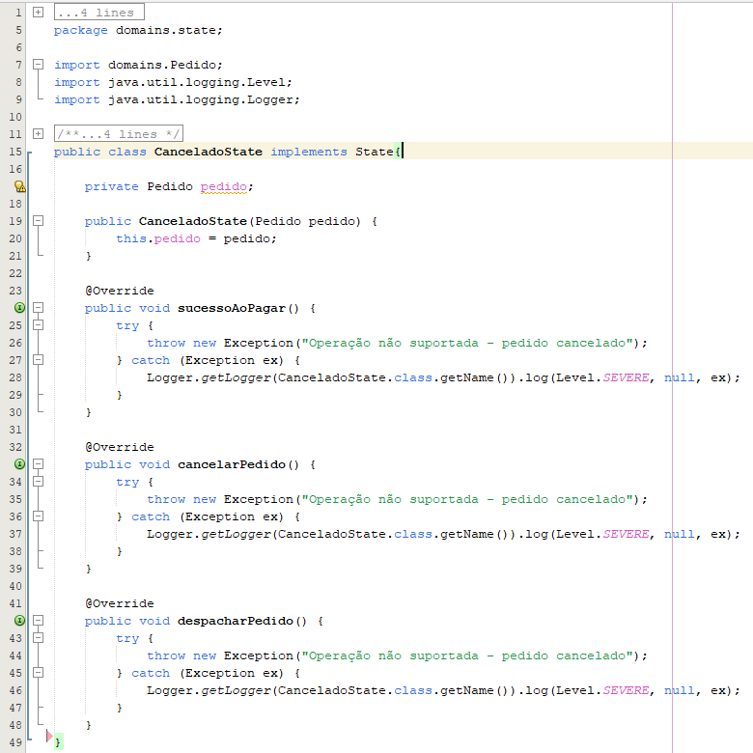
Padrões de Projetos Comportamentais – State
Java - Solução 02 – Solução Parcial

Slide 33
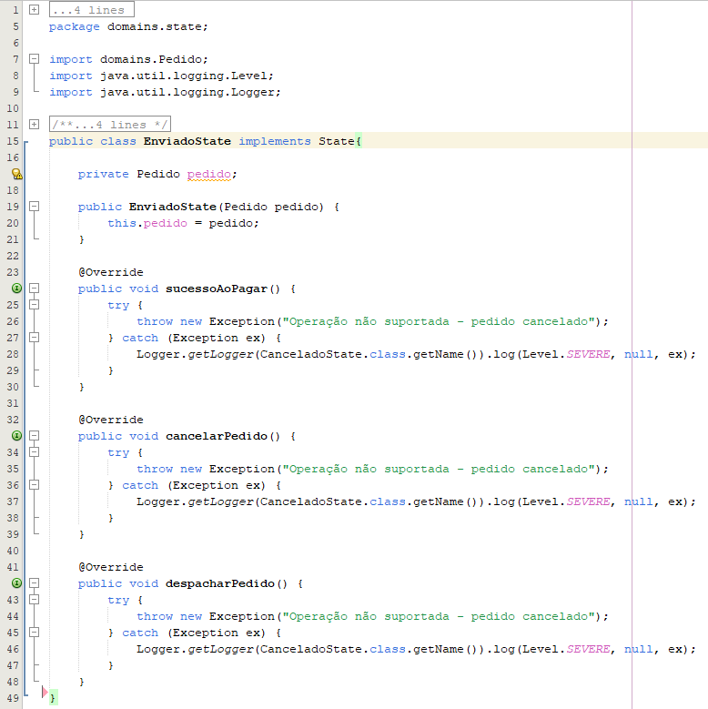
Padrões de Projetos Comportamentais – State
Java - Solução 02 – Solução Parcial

Slide 34
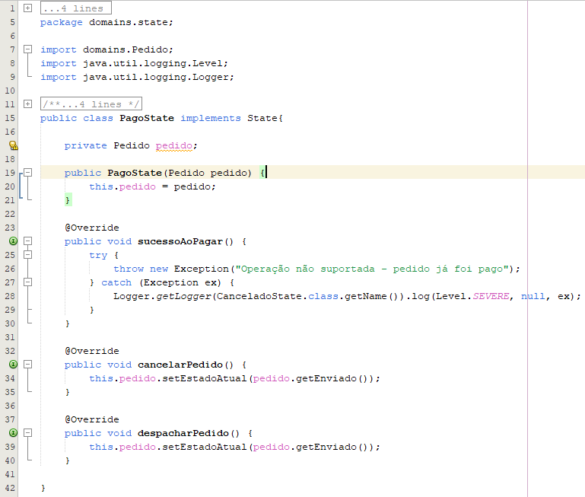
Padrões de Projetos Comportamentais – State
Java - Solução 02 – Solução Parcial

Slide 35
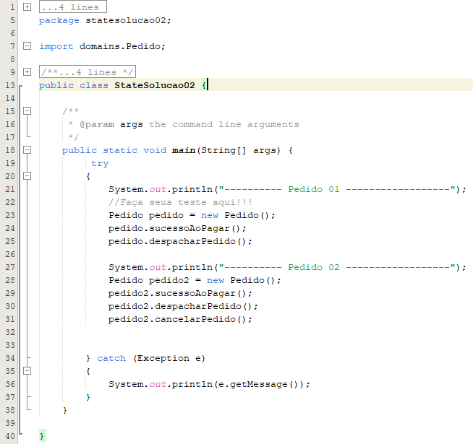
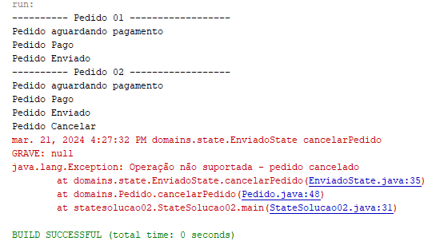
Padrões de Projetos Comportamentais – State
Java - Solução 02 – Solução Parcial

Slide 36
Implementação State – Solução 02 - Problemas
Padrões de Projeto Comportamentais I
Prof. Me Jefferson Passerini

Slide 37
Padrões de Projetos Comportamentais – State
O projeto da Solução 02 não respeita o princípio do Open/Closed do SOLID!
Se tivermos que inserir um novo estado como Finalizado teremos que atribuir novos atributos a classe Pedido necessitando de alterá-la.

Slide 38
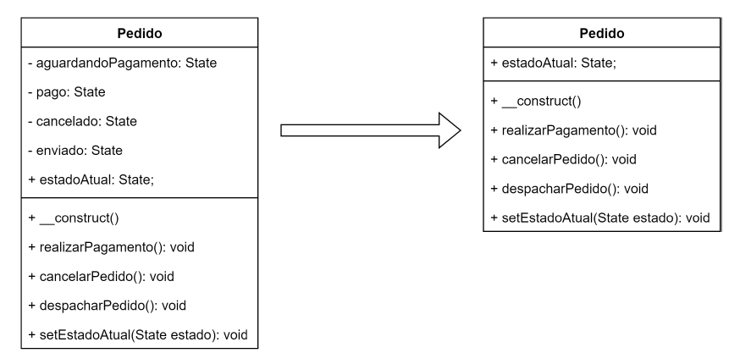
Padrões de Projetos Comportamentais – State
Vamos melhorar nosso projeto para evitar de que a classe Pedido seja modificada.

Slide 39
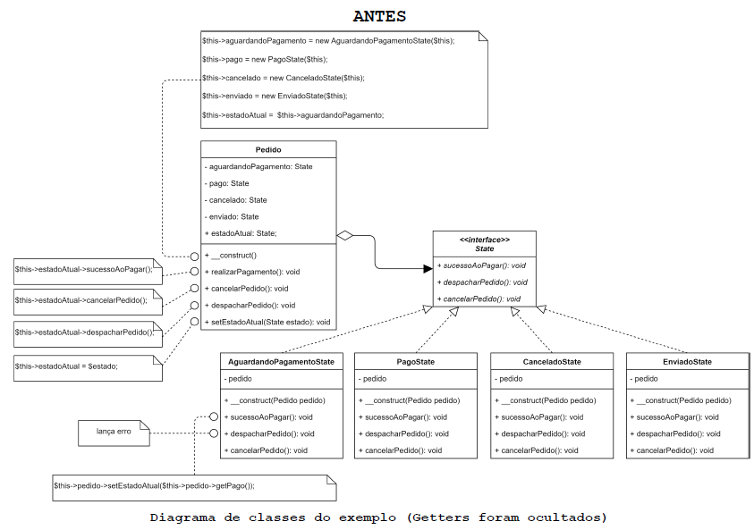
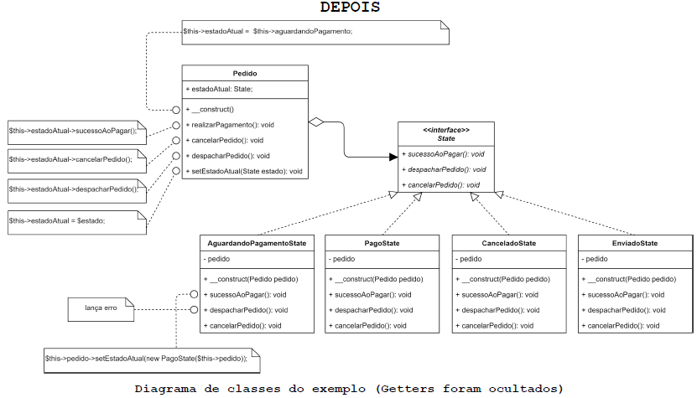
Padrões de Projetos Comportamentais – State

Slide 40
Implementação State – C# Solução 03
Padrões de Projeto Comportamentais I
Prof. Me Jefferson Passerini

Slide 41
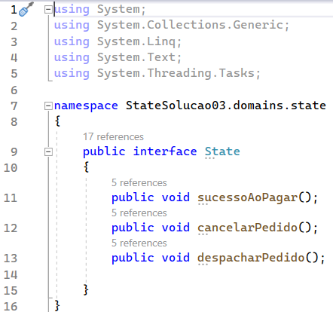
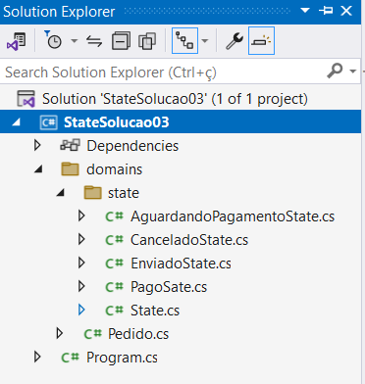
Padrões de Projetos Comportamentais – State
C# - Solução 03 – Solução

Slide 42
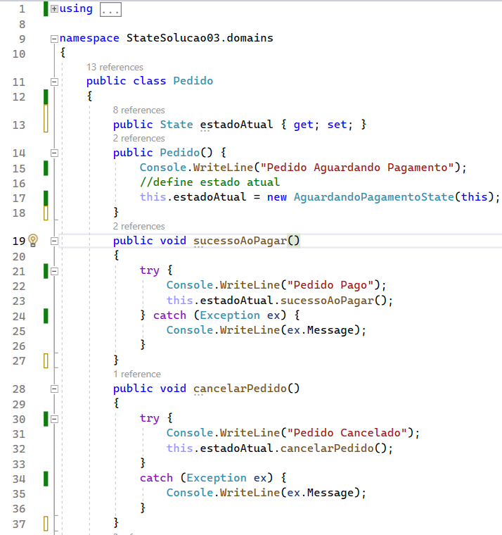
Padrões de Projetos Comportamentais – State
C# - Solução 03 – Solução

Slide 43
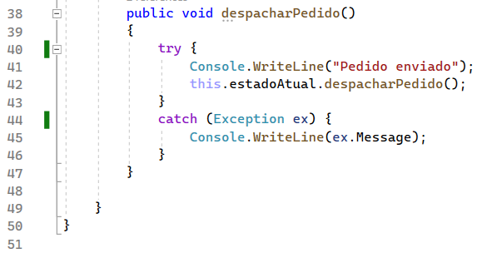
Padrões de Projetos Comportamentais – State
C# - Solução 03 – Solução

Slide 44
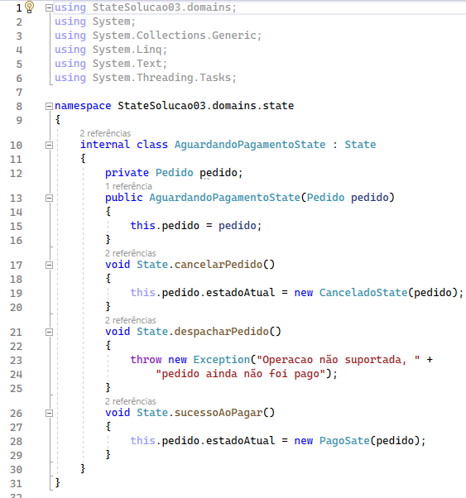
Padrões de Projetos Comportamentais – State
C# - Solução 03 – Solução

Slide 45
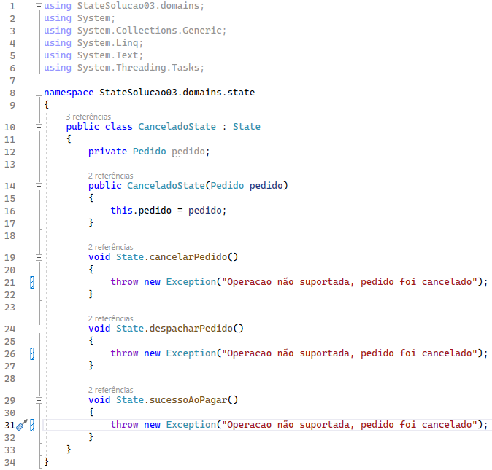
Padrões de Projetos Comportamentais – State
C# - Solução 03 – Solução

Slide 46
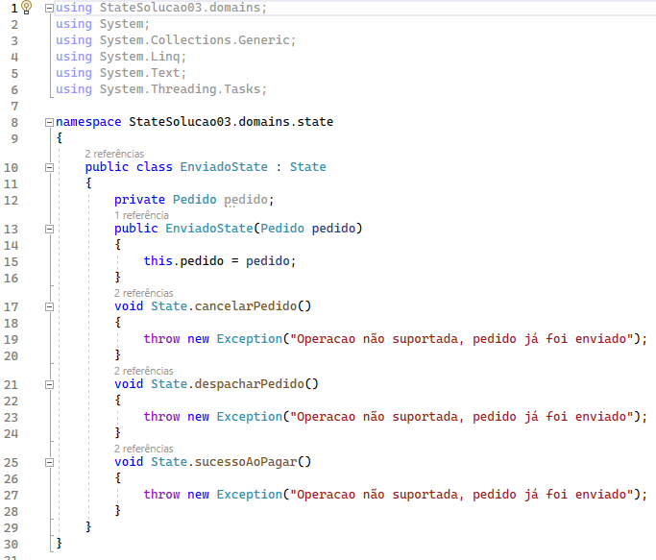
Padrões de Projetos Comportamentais – State
C# - Solução 03 – Solução

Slide 47
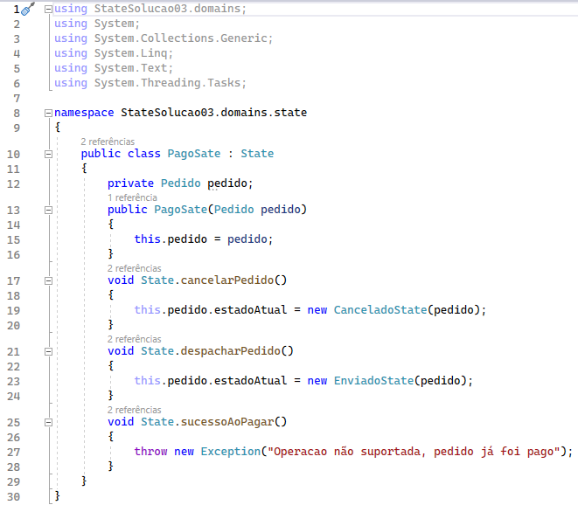
Padrões de Projetos Comportamentais – State
C# - Solução 03 – Solução

Slide 48
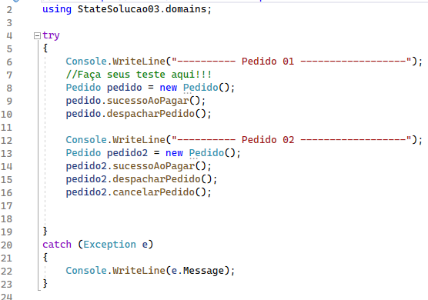
Padrões de Projetos Comportamentais – State
C# - Solução 03 – Solução

Slide 49
Implementação State – Java Solução 03
Padrões de Projeto Comportamentais I
Prof. Me Jefferson Passerini

Slide 50
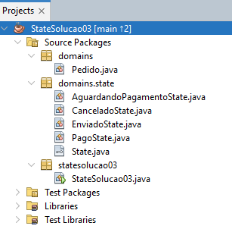
Padrões de Projetos Comportamentais – State
Java - Solução 03 – Solução

Slide 51

Padrões de Projetos Comportamentais – State
Java - Solução 03 – Solução

Slide 52

Padrões de Projetos Comportamentais – State
Java - Solução 03 – Solução

Slide 53

Padrões de Projetos Comportamentais – State
Java - Solução 03 – Solução

Slide 54

Padrões de Projetos Comportamentais – State
Java - Solução 03 – Solução

Slide 55

Padrões de Projetos Comportamentais – State
Java - Solução 03 – Solução

Slide 56


Padrões de Projetos Comportamentais – State
Java - Solução 03 – Solução

Slide 57
Implementação State Prós e Contras
Padrões de Projeto Comportamentais I
Prof. Me Jefferson Passerini

Slide 58
Padrões de Projetos Comportamentais – State
Prós e Contras
Solução 02 (com estados no construtor da classe Pedido)
Ao olhar o código da classe Pedido é possível identificar de forma explícita todos os estados que ela pode assumir.
As dependências ficam centralizadas na classe Pedido e as classes de estado não precisam conhecer quais são os outros estados.
Ao adicionar um novo estado no sistema, a classe Pedido terá que ser alterada para suportar o novo estado (criação de novo atributo e seu respectivo método getter).
Mesmo tendo que alterar a classe Pedido, a lógica dos novos estados ficarão fora dela, deste modo a classe Pedido não crescerá de forma desordenada em complexidade.
Essa abordagem não respeita o Open/Closed Principle em sua totalidade.
58

Slide 59
Padrões de Projetos Comportamentais – State
Prós e Contras
Solução 03 (sem estados no construtor da classe Pedido)
Ao olhar o código da classe Pedido não é possível identificar de forma explícita todos os estados que ela pode assumir.
As dependências ficam dispersas entre as classes de estado. Cada estado precisa conhecer as outras classes de estado para quais eles devem transitar.
Ao adicionar um novo estado no sistema, a classe Pedido não precisará ser alterada. Segue totalmente o Open/Closed Principle.
59

